Slide 1
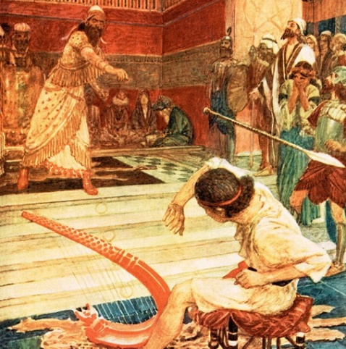
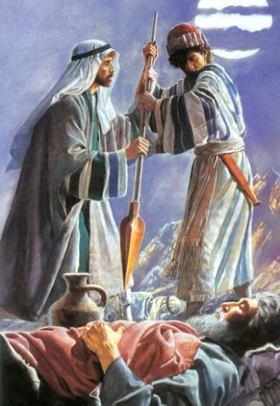
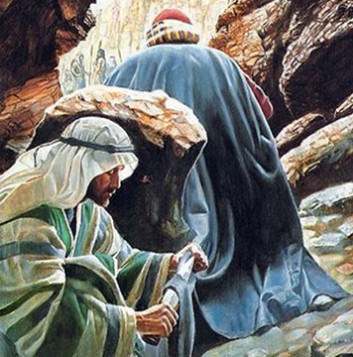
AŞTEPTAREA CU RĂBDARE
Studiul 11 pentru 10 septembrie 2022

Slide 2
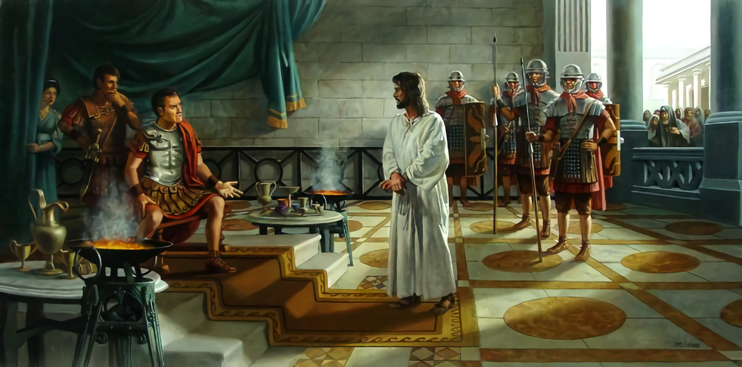
„Ferice de cei blânzi, căci ei vor moşteni pământul!”
(Matei 5:5)

Slide 3
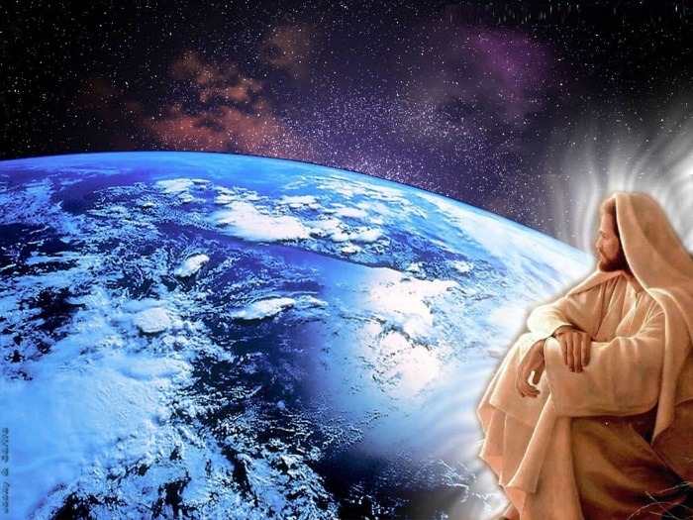
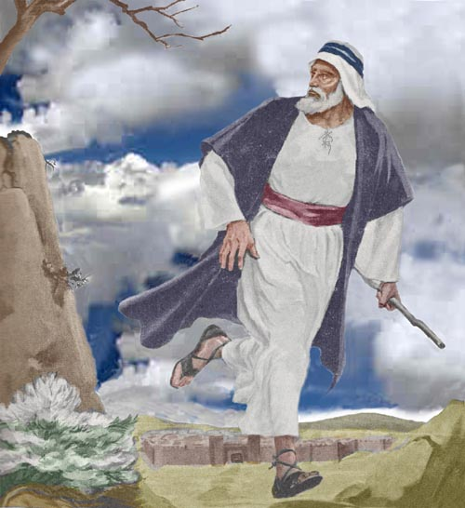
„Căci aveţi nevoie de răbdare” (Evrei 10:36).
Pentru ce avem nevoie de răbdare? Cum are legătură cu „creuzeturile” noastre?
Ce exemple avem în Dumnezeu şi în alţi oameni care ne ajută să înţelegem cum să aşteptăm cu răbdare în mijlocul dificultăţilor?
Ce spune Dumnezeu despre aşteptarea cu răbdare?
Răbdarea şi speranţa.
Rezistând în creuzet.
Exemple biblice:
Aşteptare cu răbdare: David.
Nerăbdarea: Ilie
Învăţând aşteptarea cu răbdare.

Slide 4
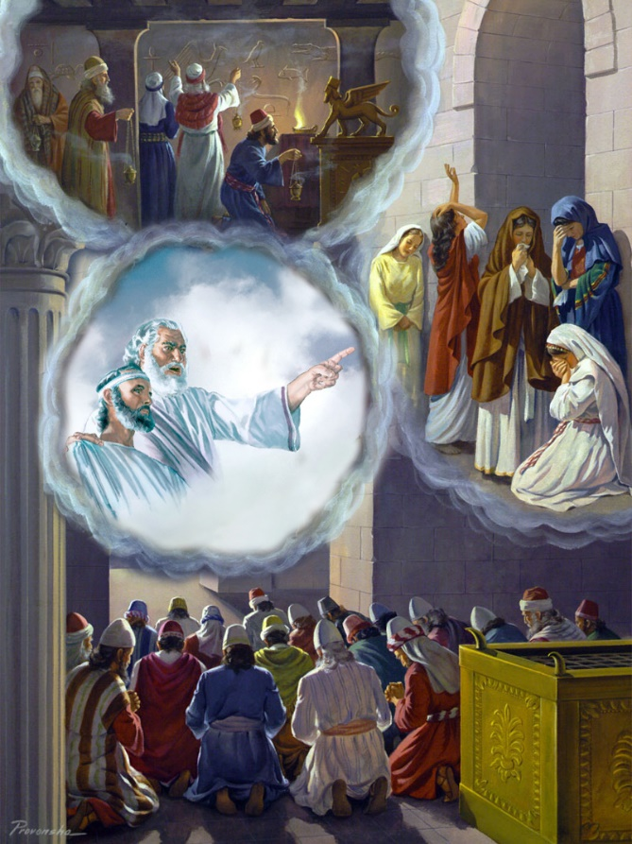
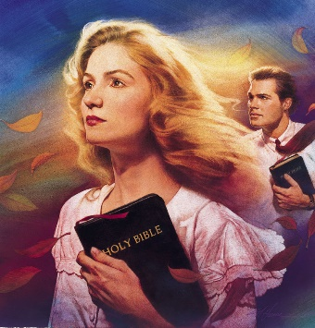
RĂBDAREA ŞI SPERANŢA
„Dumnezeul răbdării şi al mângâierii să vă facă să aveţi aceleaşi simţăminte unii faţă de alţii, după pilda lui Hristos Isus” (Romani 15:5)
Exersând răbdarea, participăm la unul dintre atributele lui Dumnezeu. Răbdarea lui Dumnezeu nu trebuie confundată cu indiferenţa, neputinţa sau nehotărârea. Dumnezeu are răbdare pentru că abundă în dragoste pentru noi şi vrea să salveze pe cât mai mulţi (2 Petru. 3:9,15).
El ne-a dat Cuvântul Său pentru a ne ajuta să păstrăm răbdarea chiar şi în cele mai grele momente; iar această răbdare este strâns legată de speranţă (Romani 15:4).
Exersăm răbdarea punându-ne încrederea pe deplin în Dum-nezeu şi lăsându-ne viaţa în mâinile Lui. Putem avea încre-dere că El va face ceea ce este mai bine pentru noi atunci când este timpul potrivit pentru binele nostru.

Slide 5
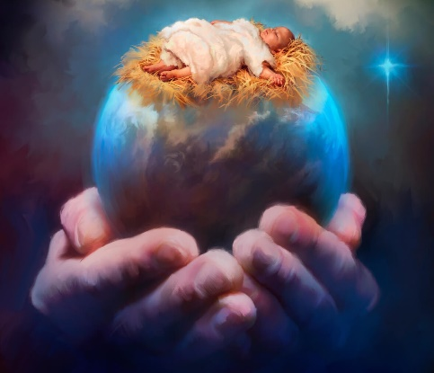
REZISTÂND ÎN CREUZET
„Dar când a venit împlinirea vremii, Dumnezeu a trimis pe Fiul Său, născut din femeie, născut sub Lege” (Galateni 4:4)
Mă ajută să mă întorc la Dumnezeu.
Îmi oferă o imagine mai clară despre mine însumi.
Mă face perseverent.
Dezvoltă în mine credinţă şi încredere.
Îi dă timp lui Dumnezeu să pună toate piesele laolaltă.
Învăţ să trăiesc prin credinţă.
Da, Dumnezeu va face ceea ce
este mai bine pentru noi când
va fi momentul potrivit. Dar, cum să ştii care este momentul lui Dumnezeu?
Dumnezeu are vremurile lui: 70 de ani de captivitate; 69 de săptămâni pentru sosirea lui Mesia; 1.260 de ani de persecuţie; …
Are şi Dumnezeu un timp pentru mine, ca să mă scoată din creuzet? Evident. Şi în timp ce ajunge, ce beneficii îmi oferă aşteptarea?

Slide 6
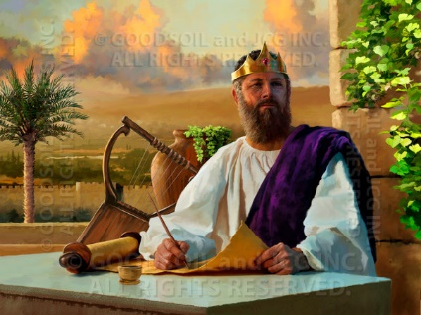
AŞTEAPTĂ RĂBDĂTOR: DAVID
“Să mă ferească Domnul să pun mâna pe unsul Domnului!” (1 Samuel 26:11)
Pe când era foarte tânăr, David a fost uns ca rege al lui Israel. Totuşi, călătoria spre tron ​​a fost lungă şi plină de dificultăţi.
A fost chemat să cânte pentru a-l calma pe rege.
A devenit un erou omorându-l pe Goliat.
A servit în armată şi şi-a câştigat faima.
S-a împrietenit cu Ionatan, moşteni-torul tronului.
Saul, regele actual, a hotărât să îl omoare.
A reuşit să se împace cu el iertându-i viaţa.
A fost urmărit din nou de Saul.
I-a cruţat din nou viaţa, dar trăieşte ca un fugar...
David a ales să nu ia pentru sine ceea ce Dumnezeu încă nu i-a dat. El a aşteptat până la timpul rânduit de Dumnezeu, deşi aceasta presupunea momente îngrozitoare în care a crezut că îşi va pierde viaţa.

Slide 7
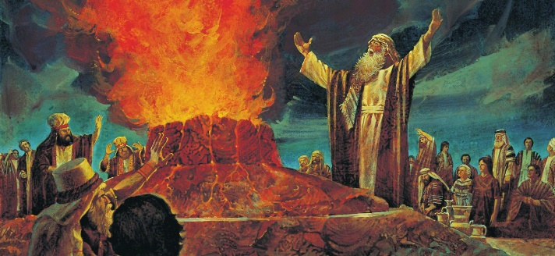
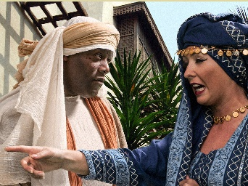
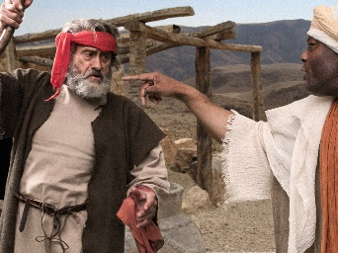
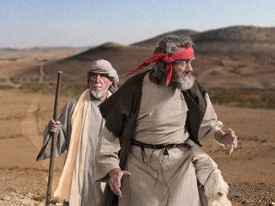
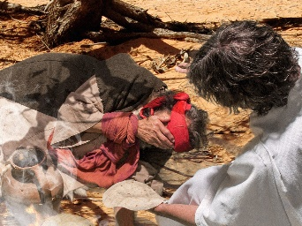
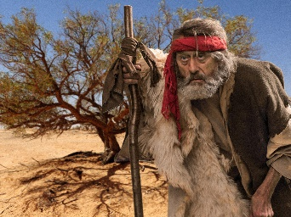
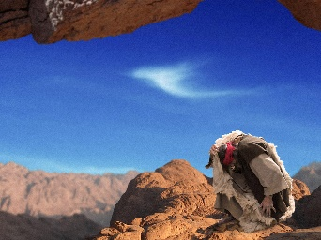
NERĂBDAREA: ILIE
„Când a auzit acest lucru, Ilie s‑a ridicat şi a fugit ca să‑şi scape viaţa. A ajuns la Beer-Şeba, care aparţine de Iuda şi şi‑a lăsat slujitorul acolo” (1Împăraţi 19:3 NTR)
Tocmai văzuse cum mâna puternică a lui Dumnezeu a trimis foc din cer şi ploi torenţiale. Dar, confruntat cu ameninţările Izabelei, s-a speriat.
Fugind, a călătorit mai bine de 150 km până la graniţele lui Iuda. La scurt timp, s-a trezit într-o peşteră îndepărtată. Acolo a auzit reproşul blând al unui glas iubitor care i-a spus: „Ce cauţi aici, Ilie?” (1 Regi 19:9).
Dacă ar fi aşteptat cu răbdare ca Dumnezeu să acţioneze, în loc să fugă, ar fi făcut o reformă mai mare decât a putut să facă mai târziu (PR 123).
Nu era singurul nerăbdător. Gândiţi-vă la modul în care Sara sau Moise au fost conduşi de nerăbdare şi care au fost consecinţele (Geneza 16:1-3; Numeri 20:10-12).

Slide 8
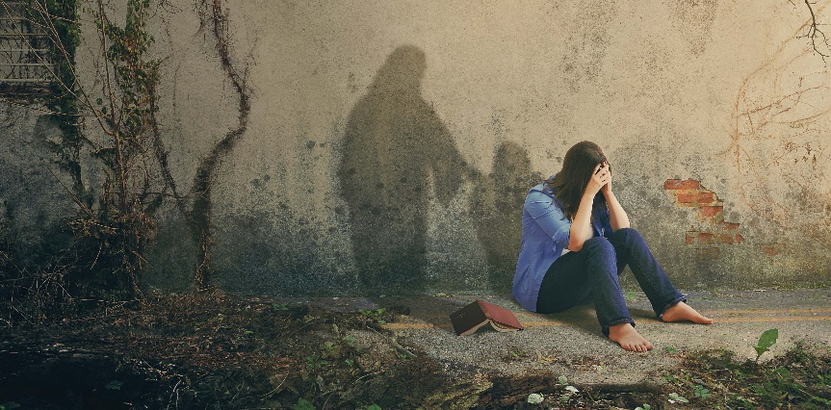
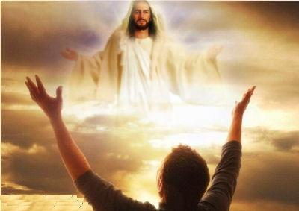
ÎNVĂŢÂND AŞTEPTAREA CU RĂBDARE
„Încredinţează-ţi soarta în mâna Domnului,încrede-te în El şi El va lucra!” (Psalmi 37:5)
Psalmul 37 are multe învăţături despre aşteptarea răbdătoare ca Dumnezeu să acţioneze.
Nu te impacienta (v. 1)
Încrede-te în Dumnezeu (v. 3)
Delectează-te în El (v. 4)
Încredinţează-i soarta ta (v. 5)
Păstrează tăcerea (v. 7)
Lasă deoparte ura (v. 8)
Aşteaptă în Dumnezeu (v. 9)
Poate cel mai ciudat sfat este să te bucuri de Dumnezeu. Aceasta presupune să trăim cu încredere, deoarece nimeni nu ne poate tulbura liniştea pentru că Dumnezeu este aici şi acţionează. Îl putem lăuda pentru că nimeni nu poate rezista lui Dumnezeu.

Slide 9
„Nu pot citi care este scopul lui Dumnezeu în suferinţa mea, dar El ştie ce este mai bine şi îi voi încredinţa sufletul, trupul şi spiritul meu pentru că el este Creatorul meu credincios. - Pentru că ştiu în cine am crezut. Şi sunt încredinţat că El are putere să păzească ce I-am încredinţat până în ziua aceea. 2 Timotei 1:12. Dacă ne-am educa şi ne-am pregăti sufletele pentru a avea mai multă credinţă, mai multă iubire, mai multă răbdare şi o încredere mai perfectă în Tatăl nostru ceresc, ştiu că am avea mai multă pace şi fericire în fiecare zi pe măsură ce trecem prin conflictele acestei vieţi.”
E. G. W. (Mesaje selectate, vol. 2, pag. 277)

